Slide 1
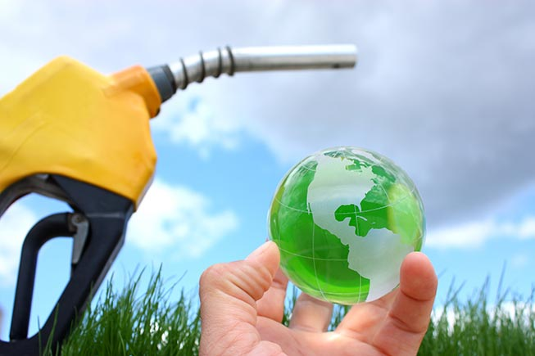
Lipázok a biodízelgyártásban
Csányi Boglárka
Matin Zsófia
Varga Franciska

Slide 2
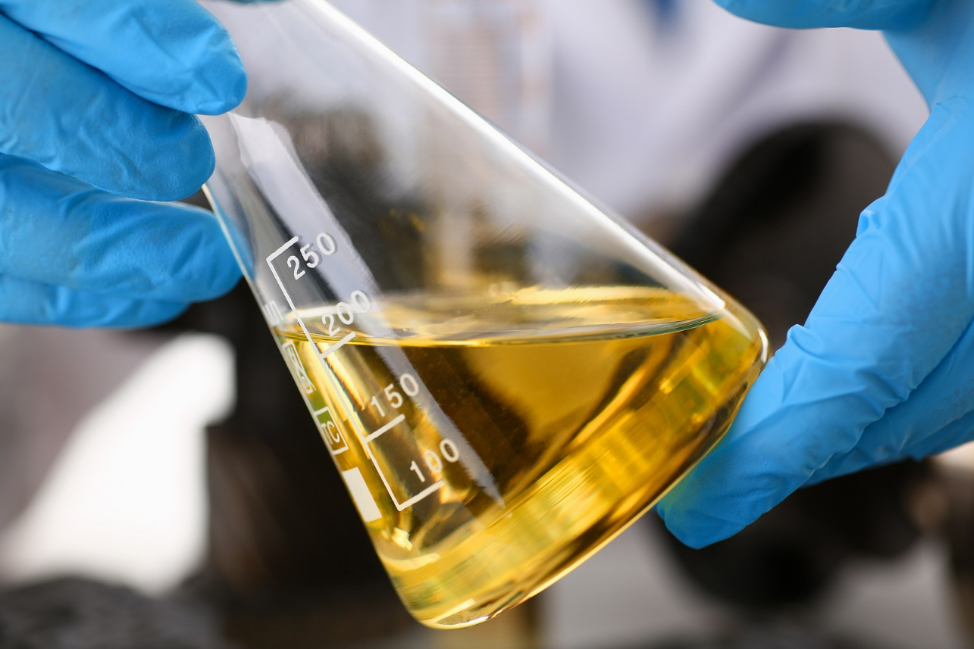
Mi is az a biodízel?
Zsírsav-alkilészterek keveréke
Természetes helyettesítője a petróleumból származó dízel üzemanyagnak
Növényi olajokból, vagy állati zsírok rövidláncú alkoholokkal való transzészterezésével állítják elő

Slide 3
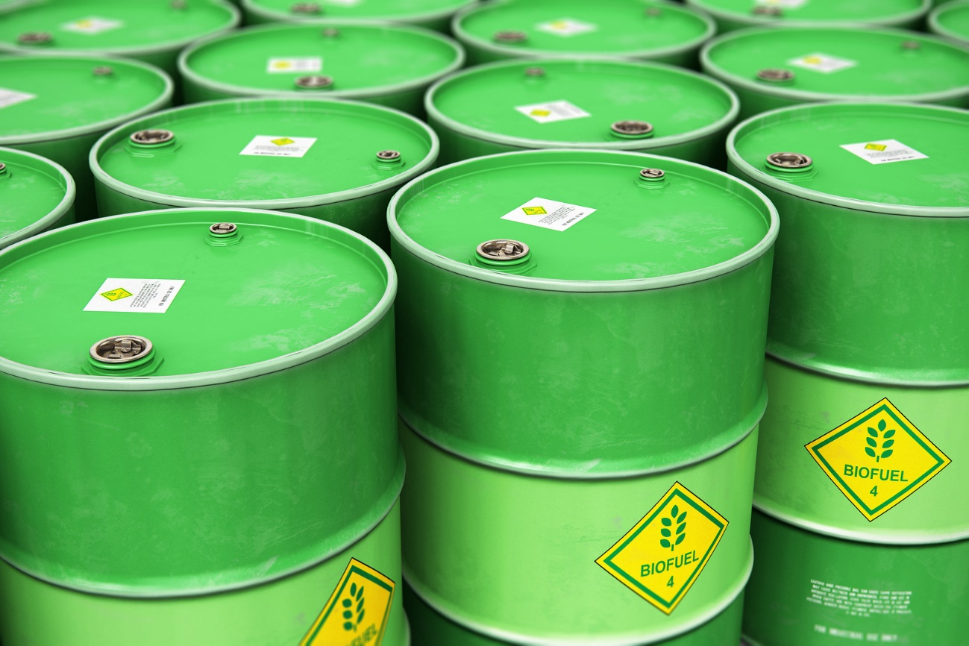
Miért a biodízel?
Megújuló forrásokból származik
Hasonló tulajdonságokkal rendelkezik a petrol alapú üzemanyagnál
Fosszilis erőforrás nem szükséges előállításához
Karbonsemleges, biodegradálható
Kevésbé környezetszennyező
Magasabb (121°C) lobbanáspont→ kevésbé veszélyes

Slide 4
Jelenlegi előállítási módszerek hátrányai
Tradícionálisan bázikus vagy savkatalizált reakcióval állítják elő → ellenálló reaktorok alkalmazása
60-70°C szükséges a gyors reakcióhoz → nagy az energiaigény
Sok melléktermék képződik → bonyolult tisztítási lépések

Slide 5
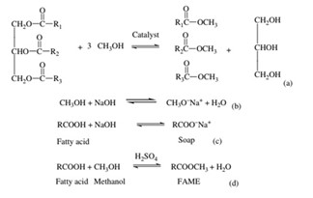
Biodízel ipari előállítása homogén lúgos katalízissel

Slide 6
Lipázokkal biodízel előállítás
Vizes és vízmentes közegben
Pseudomonas fluorescens lipáz hatásos volt napraforgóolaj-alkoholízisre (oldószeres, oldószermentes környezetben, 5 homológ alkohollal vízzel és víz nélkül)
Enzimek nagy aktivitással működnek vízhiányos közegben
      vízszegény, nem konvencionális oldószerek a szerves oldószerek, szuperkritikus állapotú folyadékok és az ionos folyadékok
Vizes közeg: triglicerid hidrolízis (észter-kötésének hidrolízisét katalizálják)
Vízmentes közeg: alkoholok és savak észterképzését, átésztereződését katalizállják (lipid szintézis) → Biodízel előállításakor transzészterifikációs reakció zajlik

Slide 7
Lipázokkal biodízel előállítás
Alkalmazott lipázok
Általában mikrobiális eredetűek
Előállításuk fermentatív módszerrel
Felhasználásuk immobilizált formában
    Előnye, hogy az enzim újra felhasználható, folyamatos technológiákban alkalmazható
  Hatékony enzim rögzítési formák: hidrofób szól-gél mátrixba zárás, hidrofób hordozón történő adszorbeálás
Az immobilizáció típusától függően változhat az enzimaktivitás
    Pl. szól-gél mátrixba zárt enzim aktivitása magasabb lehet, mint szilikáton adszorbeált enzimé, mert a burok megvédi az enzimet a metanol miatti inaktiválódástól

Slide 8
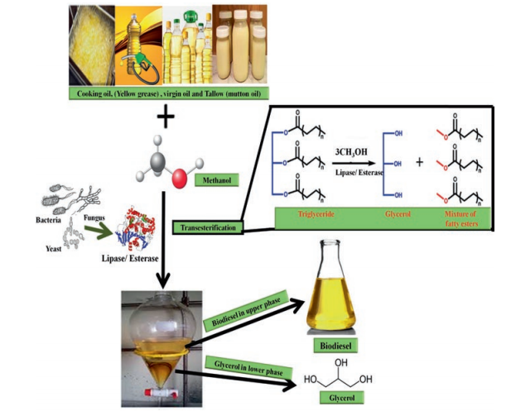
Átészterezés alkoholokkal – biodízel üzemanyag enzimes előállítása

Slide 9
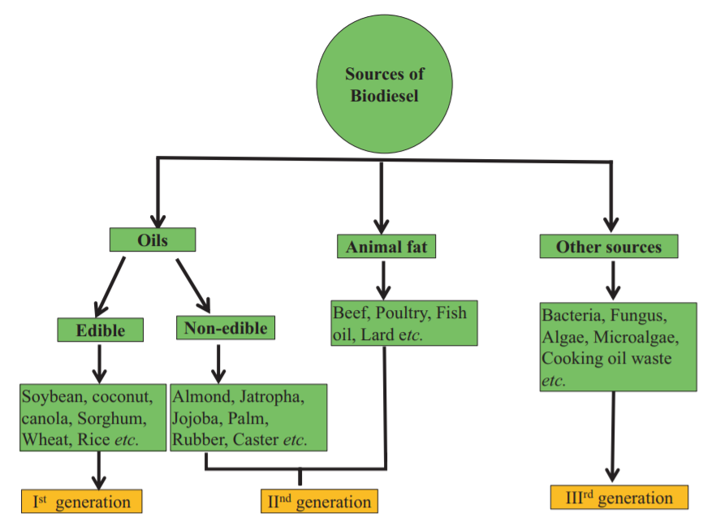
A biodízel előállításához használt alapanyagok
Növényi olajok és állati zsírok
Egyéb alapanyagok, az algák
Alacsony értékű triglicerid
alapanyagok

Slide 10
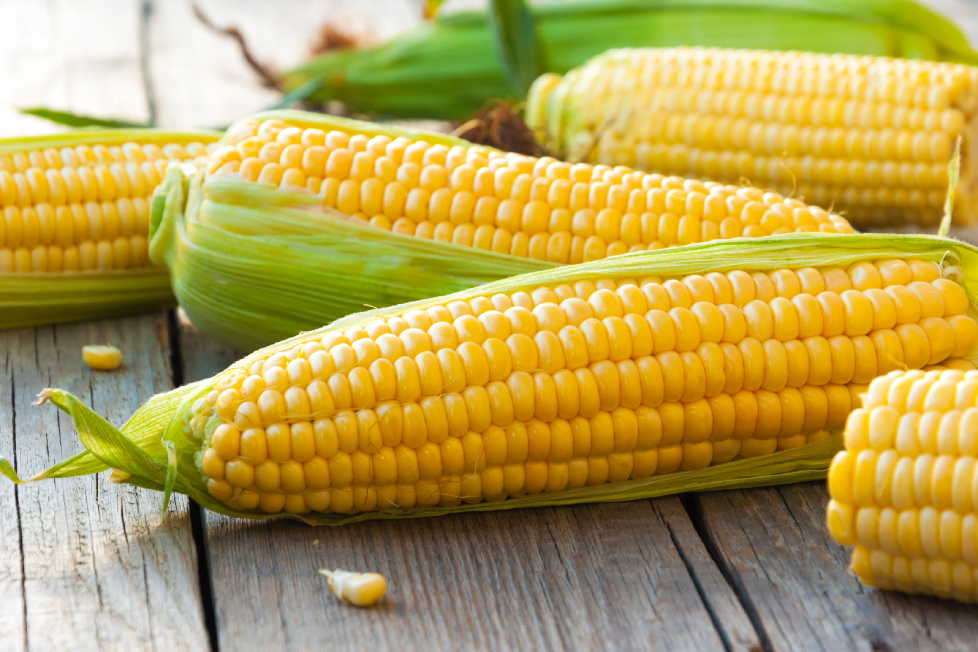
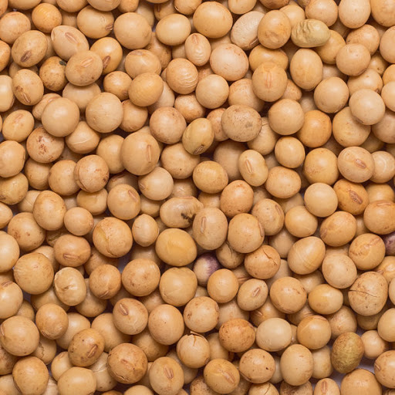
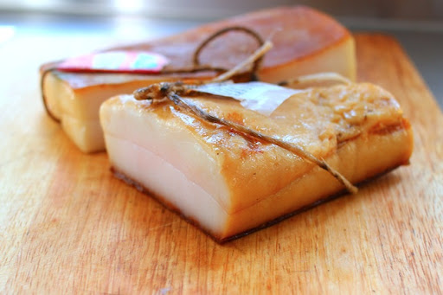
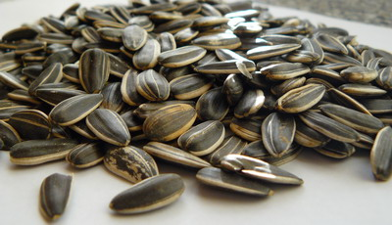
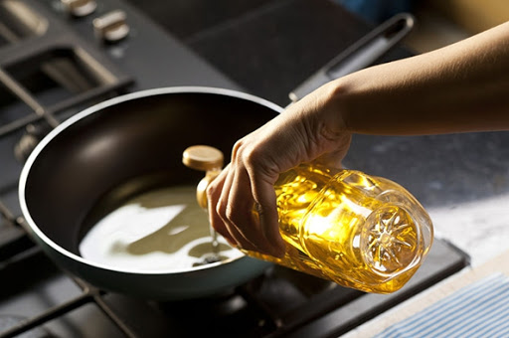
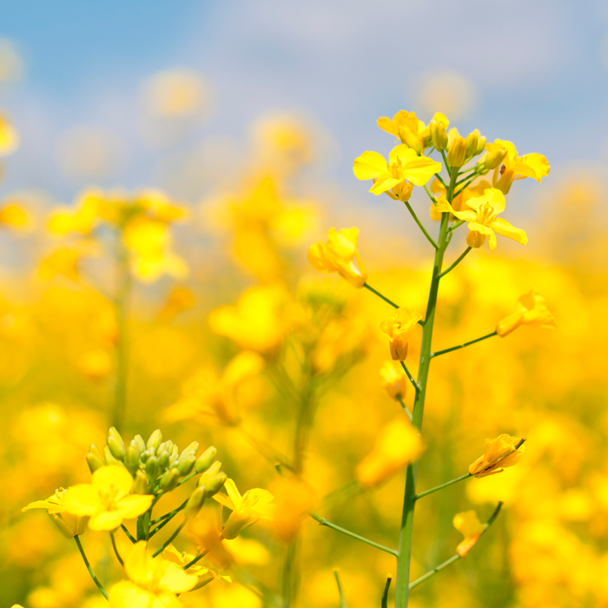
Növényi olajok és állati zsírok
Szójabab
Napraforgó
Repce
Kukorica
Gyapotmag
Napraforgómag
Jatropha
Pálmaolaj
Marha faggyú
Disznózsír
Használt sütőolaj
Magyarország mezőgazdasági helyzetére való tekintettel, itt főként a kukoricából és repcéből származó növényi olajokat tudjuk hasznosítani a biodízelgyártásban.

Slide 11
Növényi olajok és állati zsírok
A növényi olajokat általában a magokból nyerik ki, sajtolással vagy oldószeres extrakcióval, a visszamaradt melléktermék, a magpogácsa állati takarmányozásra felhasználható.
Jatropha: az ember számára ehetetlen magas olajtartalmú növény, melynek magja 40-60% olajat tartalmaz, emellett viszont mérgező phorbol- észtereket is tartalmaz.
A megfelelő minőségű biodízel gyártásához elengedhetetlen az olajnövények megfelelő zsírsav összetétele és aránya. Ebből a szempontból a repce az egyik legjobb alapanyag, hiszen nagy mennyiségben tartalmaz telítetlen zsírsavakat, mint például az olajsav, a linolsav vagy a linolnsav és a telített zsírsavak (palmitinsav, sztearinsav) aránya alacsony.

Slide 12
Alacsony értékű triglicerid alapanyagok
PROBLÉMA: A biodízel értékesítésének fő akadálya a nyersanyag magas költsége és ebből következően a késztermék drágasága.
MEGOLDÁS: alacsony értékű triglicerid alapanyagok
  Olcsó nyersanyagok
  Esetükben fontos a megfelelő előkezelés az átészterezés előtt, mely lipázokkal történhet
  Éttermi zsírokból, használt étolajból, állati zsírokból (faggyú) nyerhetők ki

Slide 13
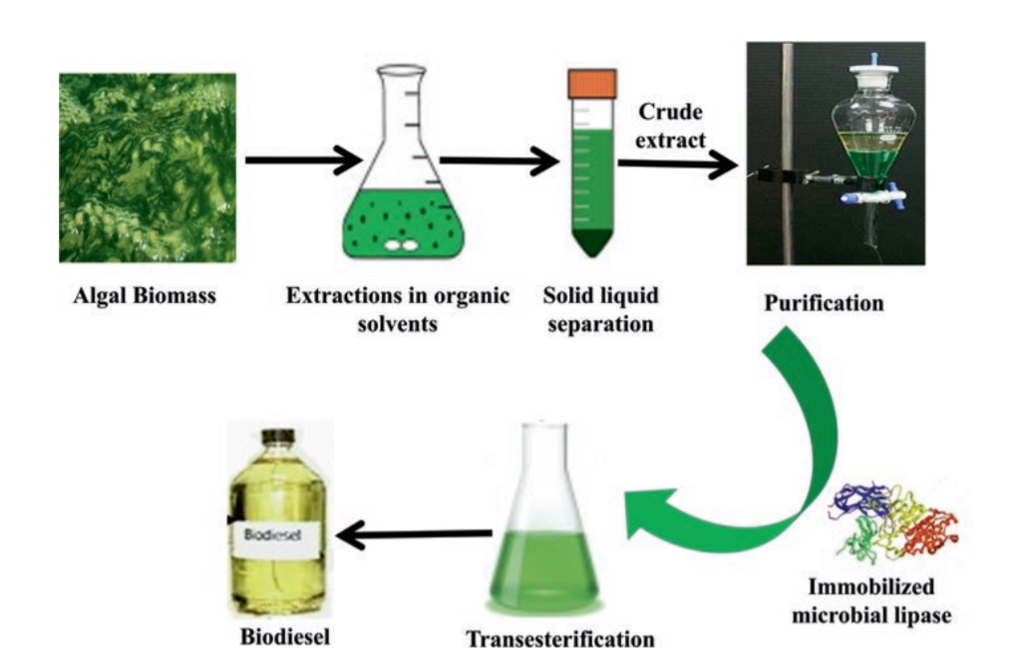
Alga bioüzemanyag
Magas olajtartalom
Gyors növekedés
Igénytelen
Kis helyigény

Slide 14
Alkoholok
Főként metanol az átészterezéshez (Braziliában az olcsó cukornádból származó etanolt alkalmazzák)
A különböző alkoholok alkalmazása más és más eredményeket hoz.
A faggyú átészterezése során, abban az esetben, ha alkoholokat használunk (hexán oldószer mellett) primer alkoholok esetében a Mucor miehei járomspórás gomba lipázai a hatékonyabbak, míg szekunder alkoholok esetében pedig a Candida antarctica lipázai a hatékonyabbak az átészterezés során.

Slide 15
A metanol alternatívája
A C3-C5 egyenes vagy elágazó láncú alkoholok, amelyek az etanol desztillációja során visszamaradt termékben vannak jelen, olcsó alternatívája lehet a metanolnak.
Ezeknek az alkoholoknak nincsen enzimdenaturáló hatásuk és észtereik, főleg az elágazók, javítják az alacsony hőmérsékletű tulajdonságait a biodízelkeverékeknek. A metanol hiánya környezetkímélőbbé teszi az egész folyamatot.

Slide 16
Reakciókörülmények

Slide 17
A közeg
PROBLÉMA: A metanol és a trigliceridek rosszul elegyednek egymással
MEGOLDÁS: oldószer, mely segíti az egyfázisú rendszer kialakulását
  Oldószerhasználattal több probléma
    Tárolás
    Eltávolítás
    Ártalmatlanítás
A metil-észter kihozatal növelése lehetséges DMSO, N-hexán, vagy petroléter adagolásával, illetve dietil-éterrel csökkenthető.
Bizonyos növényi olajok esetében szükséges n-hexán hozzáadása a metanolízis folyamatának lezajlásához.
A dízelolaj használata, mint oldószer is megoldás lehet a metil-észter kihozatal növelésére, hiszen magas konverziót lehet segítségével elérni és a folyamat végén nem kell elkülöníteni a biodízeltől.

Slide 18
Víztartalom
Enzimatikus aktivitást befolyásolja
A víz hatása függ:
  Enzim
  Hordozó
  Táptalaj
A magas víztartalmat csökkenteni kell az észterhozam érdekében a nemkívánatos triglicerid-hidrolízis bekövetkezése miatt.

Slide 19
Biokatalizátor-újrafeldolgozás és folytonos folyamatok
Fő hátrány: a költséges enzimhasználat
Megoldás: immobilizált enzimek használata
Az enzimaktivitás csökken:
  A szilárd hordozón történő deszorpció
  Metanollal szembeni érzékenység
  Inaktiválódás az olajfázisban
Egyéb enzimaktivitást befolyásoló tényezők:
  Hőmérséklet
  Olaj/alkohol mólarány
  Glicerin, mint melléktermék jelenléte

Slide 20
Lipáz inhibíció és regeneráció
Mind az alkoholos reakciók reagensei és termékei, valamint az alapanyagban található egyes anyagok gátolhatják a lipázokat.
Metanol inhibíció
  Nehezen elegyedik olajokkal és zsírokkal
  Inaktiválja az enzimeket, ezért több lépésben kell a metanolt hozzáadni
  10% szilika gél hozzáadása → metanolraktárként működhet, megakadályozva ezzel a lipáz közvetlen kitettségét a magas metanol koncentrációnak
  egy három vagy több szénatomos alkohol, előnyösen 2-butanol vagy terc-butanol képes regenerálni a dezaktivált immobilizált enzimet
  metanol-gátlásának legyőzésének módja: a metil-acetát új acil-akceptorként történő alkalmazása a biodízel előállításnál
  Metanolrezisztens lipázok (Pseudomonas cepacia, Rhizopus oryzae)

Slide 21
Glicerin inhibíció
A glicerin negatív hatással van a Thermomyces lanuginosa lipáz FAME-termelésére
Az enzimek izopropanollal történő mosása hatékonyan távolítja el a glicerint
Foszfolipid inhibíció
Gátolják a lipáz-szubsztrát kötés kialakulását
Minél magasabb az olaj foszfolipidtartalma, annál alacsonyabb a hozam
Nyálkátlanítás, olajfinomítás növeli a konverziót

Slide 22
Folyamatos technológiáknál fellépő inhibíciók
Folyamatos üzemű töltött ágyas reaktorban
Szubsztrát (metanol), illetve termékinhibíció (glicerin) következik be
A szubsztrátinhibíció kivédéséhez 3 lépcsős metanoladagolás
A termékgátlás megszüntetéséhez pedig folyamatos üzemű membrán bioreaktor alkamazása

Slide 23
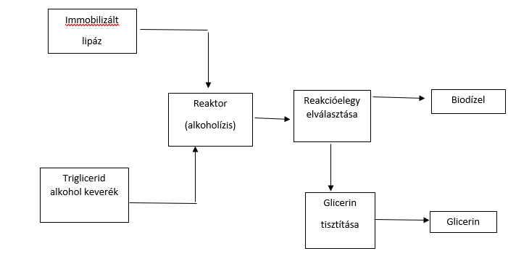
A biodízel lipázok segítségével történő gyártásának folyamatábrája

Slide 24
Kérdések
Mi az a biodízel?
Zsírsav alkil-észterek keveréke amit növényi olajokból, vagy állati zsírokból rövidláncú alkoholokkal való transzészterifikációval állítanak elő.

Slide 25
Kérdések
Hasonlítsa össze az enzimes biodízel előállítást a hagyományos módszerrel! Miért jobb a biodízel enzimmel történő előállítása?
Lipáz enzimmel: Enyhe körülmények között, veszélyes melléktermékek képződése nélkül megoldható a gyártás. Ehhez szükséges olyan nem-specifikus lipáz, amely mindhárom észterkötést azonos sebességgel bontja.
Hagyományos módszerrel: A klasszikus kémiai eljárás olcsóbb, azonban kálium-hidroxidos kezeléssel melléktermékként lúgos gyanta (iszap) keletkezik, ami veszélyes hulladék → ártalmatlanítása külön költségekkel jár

Slide 26
Kérdések
3. Főként milyen célra és miért alkalmazhatunk lipázokat a biodízel előállítás során?
Alacsony értékű triglicerid alapanyagok esetében fontos a megfelelő előkezelés az átészterezés előtt, mely lipázokkal történhet, melyek zsírsav metilészterekké alakítják a nagy méretű triglicerid molekulákat
Lipáz enzimekkel történő átészterezés alacsonyabb hőmérsékletet igényel, és a reakció során kevesebb melléktermék keletkezik

Slide 27
Kérdések
4. Milyen tényezők befolyásolják az enzimaktivitást?
Az enzimaktivitás csökken:
  A szilárd hordozón történő deszorpció
  Metanollal szembeni érzékenység
  Inaktiválódás az olajfázisban
Egyéb enzimaktivitást befolyásoló tényezők:
  Hőmérséklet
  Olaj/alkohol mólarány
  Glicerin, mint melléktermék jelenléte

Slide 28
Kérdések
5. Mit tehetünk a metanol inhibíció elkerülése, illetve hatásának csökkentése érdekében?
  Inaktiválja az enzimeket, ezért több lépésben kell a metanolt hozzáadni
  10% szilika gél hozzáadása → metanolraktárként működhet, megakadályozva ezzel a lipáz közvetlen kitettségét a magas metanol koncentrációnak
  egy három vagy több szénatomos alkohol, előnyösen 2-butanol vagy terc-butanol képes regenerálni a dezaktivált immobilizált enzimet
  metanol-gátlásának legyőzésének módja: a metil-acetát új acil-akceptorként történő alkalmazása a biodízel előállításnál
  Metanolrezisztens lipázok (Pseudomonas cepacia, Rhizopus oryzae)

Slide 29
Felhasznált irodalom
Abhishek Sharma, et al. (2019) „Biodiesel and the Potential Role of Microbial Lipases in Its Production” Microbial Technology for the Welfare of Society (pp.83-99)
Julio Polaina, Andrew P. MacCabe Industrial Enzymes: Structure, Function and Applications

Slide 30
Köszönjük szépen a figyelmet!

